Slide 1


Software quality assurance days
18 Международная конференция
по вопросам качества ПО
sqadays.com
Матвеев Сергей
ЗАО «КИВИ». Москва, Россия
Selenium, а давай подождем?
Москва. 27–28 ноября 2015

Slide 2


О себе
В тестирование более 3 лет
Веду несколько проектов по автоматизации UI Visa QIWI Wallet и ishop.qiwi.com, а так же занимаюсь нагрузочным тестированием
Люблю организовывать процессы и вдохновлять людей
Selenium, а давай подождем?

Slide 3
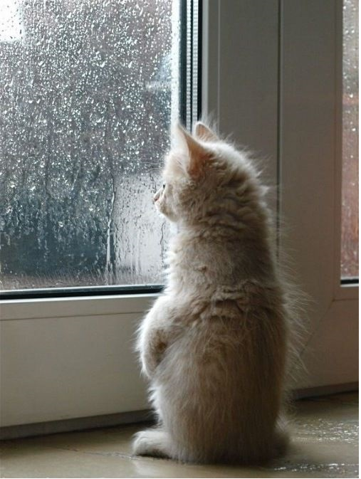
Selenium, а давай подождем?
Selenium, а давай подождем?

Slide 4
Схема простейшего теста
Подождем элемент
Взаимодействие с элементом
Подождем результат
Проверим результат
Selenium, а давай подождем?

Slide 5

Простейшее ожидание
public void sleep() {
try {
Thread.sleep(1000);
} catch (InterruptedException e) {
e.printStackTrace();
}
}
Продвинутые методики:
public void sleep(long time) {
try {
Thread.sleep(time);
} catch (InterruptedException e) {
e.printStackTrace();
}
}
Selenium, а давай подождем?

Slide 6

Почему это плохо?
Стабильность тестов понижается
Пониженная стабильность ведет к увеличению времени на поддержку
Увеличение времени прохождения тестового пака
«Временное решение» станет вечным
Увеличение кода тестовых методов
Selenium, а давай подождем?

Slide 7

«Временное решение» станет вечным
form.typeValue(value);
page.waitSecond();
Assert.assertTrue(form.dataOnlineIsVisible());
Спустя пару комитов:
form.typeValue(value);
page.waitSecond();
page.waitSecond();
page.waitSecond();
page.waitSecond();
Assert.assertTrue(form.dataOnlineIsVisible());
Selenium, а давай подождем?

Slide 8

Увеличение кода тестовых методов
link = “Боевики"
leftMenu.choose(link);
assertTrue(!content.isEmpty);
Так?
link = "Фильмы"
leftMenu.choose(link);
sleep();
assertTrue(!content.isEmpty);
… или так?
public void choose(String link) {
driver.findElement(By.linkText(link)).click();
sleep();
}
Selenium, а давай подождем?

Slide 9
Состояния элемента
Не найден
Есть, но не видимый
Есть, видимый, нельзя взаимодействовать
Есть, видимый, можно взаимодействовать
Был, но удален из DOM
Selenium, а давай подождем?

Slide 10

Имплицитные ожидания (неявные)
driver.manage().timeouts().implicitlyWait(10, TimeUnit.SECONDS);
element = driver.findElement(By.id("sub"));
Когда они не работают:
1. Надо просто проверить наличие элемента
2. Нужно найти один элемент из двух
3. Подождать пока элемент исчезнет
Selenium, а давай подождем?

Slide 11

Эксплицитные ожидания(явные)
Супер связка WebDriverWait + ExpectedCondition
new WebDriverWait(driver, 30).until(visibilityOfAllElementsLocatedBy(By.id("subb")));
Selenium, а давай подождем?

Slide 12

Что можно подождать?
Класс ExpectedConditions:
Смена заголовка страницы
wait.until(titleIs(«Заголовок");
Появление элемента
wait.until(presenceOfAllElementsLocatedBy(locator));
Видимость элемента
wait.until(visibilityOfElementLocated(locator));
Невидимость элемента
wait.until(invisibilityOfElementLocated(locator));
Удаление элемента из DOM
wait.until(stalenessOf(element));
Selenium, а давай подождем?

Slide 13

Тонкая настройка
public class WebDriverWait extends FluentWait<WebDriver>
new WebDriverWait()
.withMessage(“Не дождались :-(”)
.pollingEvery(200, TimeUnit.MILLISECONDS)
.withTimeout(10,TimeUnit.SECONDS)
.ignoring(NoSuchElementException.class)
public class WebElementWait extends FluentWait<WebElement>
Selenium, а давай подождем?

Slide 14
Собственные ожидания
static ExpectedCondition<Boolean> display(final By by) {
return new ExpectedCondition<Boolean>() {
@Override
public Boolean apply(WebDriver webDriver) {
return webDriver.findElement(by).isDisplayed();
}
};
}
static Predicate<WebElement> isElementDisplay() {
return new Predicate<WebElement>() {
@Override
public boolean apply(WebElement element) {
return element.isDisplayed();
}
};
}
new WebElementWait(element,10).until(isElementDisplay())
Selenium, а давай подождем?

Slide 15

Прочие ожидания
Frame
Window
Alert
Загрузка страницы
Selenium, а давай подождем?

Slide 16
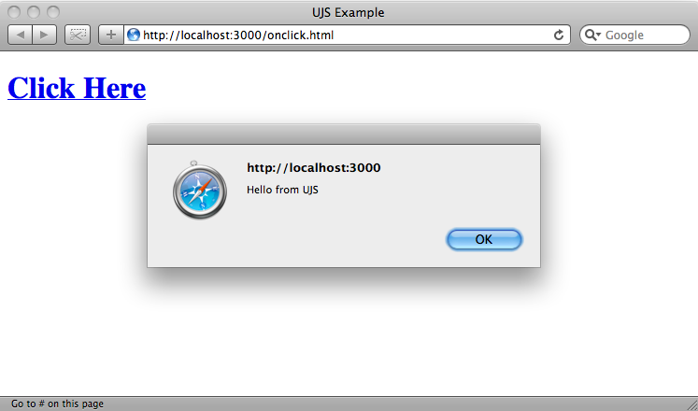
Alert
wait().until(ExpectedConditions.alertIsPresent());
Команда driver.swictTo().alert(); в FF будет ждать 2 секунды, если alert нет.
Любое действие может закончится с UnhandledAlertException
Selenium, а давай подождем?

Slide 17
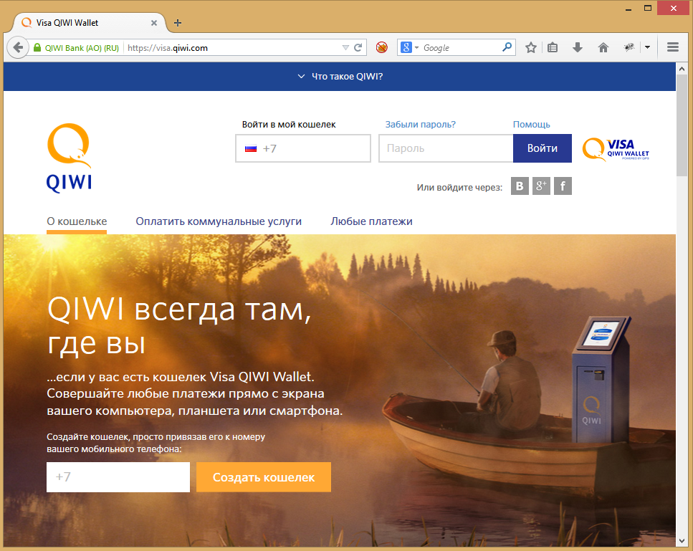
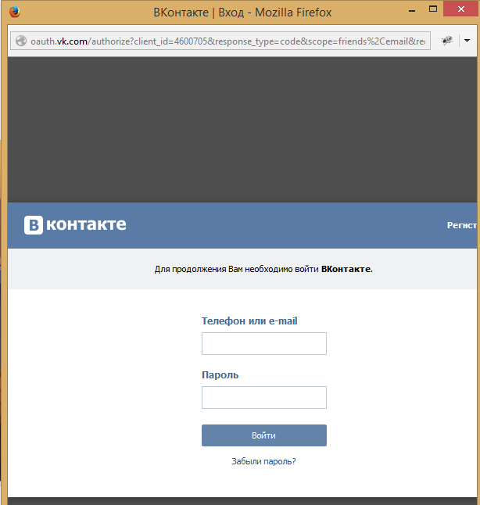
Окна
Selenium, а давай подождем?

Slide 18
Ожидание окна с известным свойством
ExpectedCondition<String> windowWithCorrectH1(final String h1) {
return new ExpectedCondition<String>() {
@Override
public String apply(WebDriver driver) {
String mainWindow = driver.getWindowHandle();
String foundWindow = null;
Set<String> otherWindows = driver.getWindowHandles();
for(String window : otherWindows) {
try {
driver.switchTo().window(window);
if(driver.findElement(By.tagName("h1")).getText().equals(h1)) {
foundWindow = window;
break;
}
} catch (WebDriverException e) {
}
}
driver.switchTo().window(mainWindow);
return foundWindow;
}
};
}
Selenium, а давай подождем?

Slide 19
Ожидание появления любого нового окна
...
Set<String> windows = driver.getWindowHandles();
click();
new WebDriverWait(driver,10).until(newWindow(windows));
...
ExpectedCondition<String> newWindow(final Set<String> currentWindows) {
return new ExpectedCondition<String>() {
@Override
public String apply(WebDriver driver) {
Set<String> newWindows = driver.getWindowHandles();
newWindows.removeAll(currentWindows);
if(newWindows.size()>0) {
return (String)newWindows.toArray()[0];
} else {
return null;
}
}
};
}
Selenium, а давай подождем?

Slide 20

Ожидание загрузки страницы
Selenium использует свойство document.readyState для определения момента окончания загрузки страницы.
loading
interactive
complete
ExpectedCondition<Boolean> DOCUMENT_READY = new ExpectedCondition<Boolean>() {
@Override
public Boolean apply(WebDriver webDriver) {
return (Boolean) ((JavascriptExecutor) webDriver).executeScript(
"return document.readyState == 'interactive' || document.readyState == 'complete'");
}
}
Selenium, а давай подождем?

Slide 21
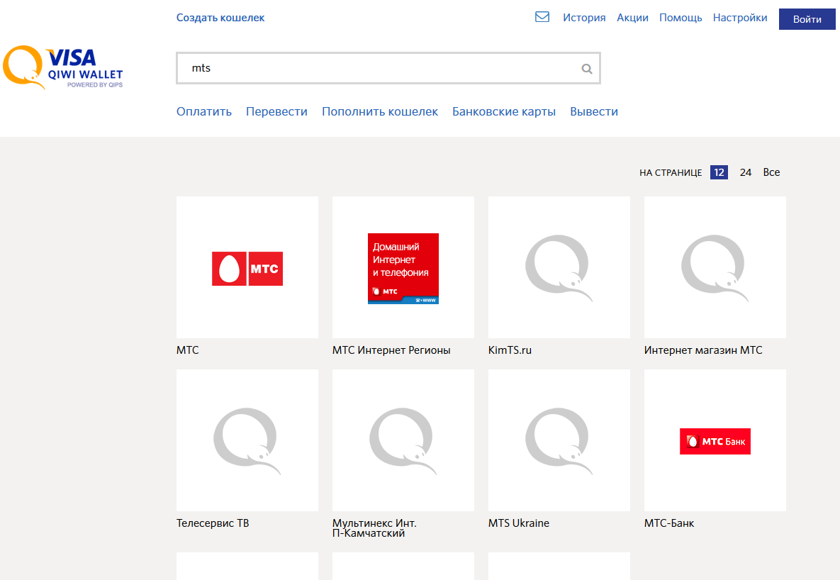
Как все это использовать?
Selenium, а давай подождем?

Slide 22
Как все это использовать?
driver.findElement(search).sendKeys("mts");
clickEnter();
Assert.assertTrue(isProvidersPresent());
driver.findElement(search).sendKeys("банки");
clickEnter();
Assert.assertTrue(isProvidersPresent());
Selenium, а давай подождем?

Slide 23
Как все это использовать?
driver.findElement(search).sendKeys("mts");
clickEnter();
Assert.assertTrue(isProvidersPresent());
driver.findElement(search).sendKeys("банки");
clickEnter();
Assert.assertTrue(isProvidersPresent());
if(isProvidersPresent()) {
wait.until(ExpectedConditions.stalenessOf(driver.findElement(By.cssSelector(provider)));
}
Selenium, а давай подождем?

Slide 24
Как все это использовать?
driver.findElement(search).sendKeys("mts");
clickEnter();
Assert.assertTrue(isProvidersPresent());
driver.findElement(search).sendKeys("банки");
clickEnter();
Assert.assertTrue(isProvidersPresent());
WebElement provider = driver.findElement(By.cssSelector(provider));
wait.until(ExpectedConditions.stalenessOf(provider));
Selenium, а давай подождем?

Slide 25
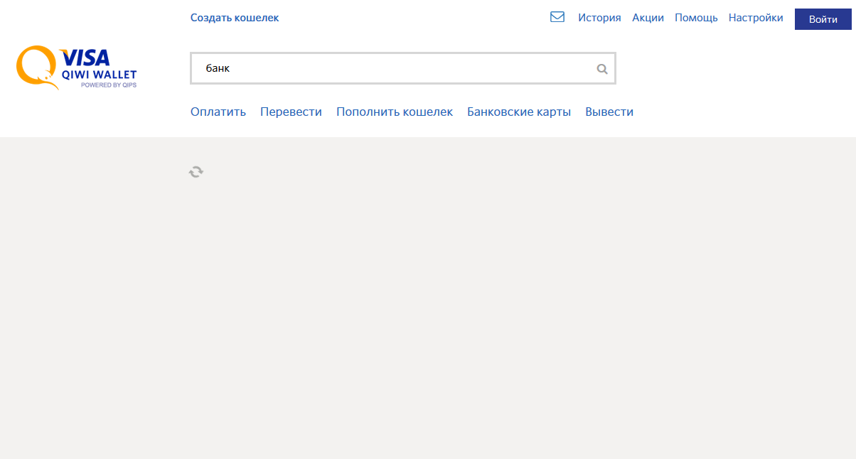

Как все это использовать?
Тест не дождался нового провайдера
Selenium, а давай подождем?

Slide 26

Как все это использовать?
driver.findElement(search).sendKeys("mts");
clickEnter();
Assert.assertTrue(isProvidersPresent());
WebElement provider = driver.findElement(By.cssSelector(provider));
driver.findElement(search).sendKeys("банки");
clickEnter();
wait.until(ExpectedConditions.stalenessOf(provider));
Assert.assertTrue(isProvidersPresent());
wait.until(visibilityOfAllElementsLocatedBy(providerLocator));
wait.until(visibilityOfAllElementsLocatedBy(providerLocator));
Selenium, а давай подождем?

Slide 27

Зачем все это нужно?
Selenium, а давай подождем?

Slide 28

Убрал все sleep();
Selenium, а давай подождем?

